Slide 1
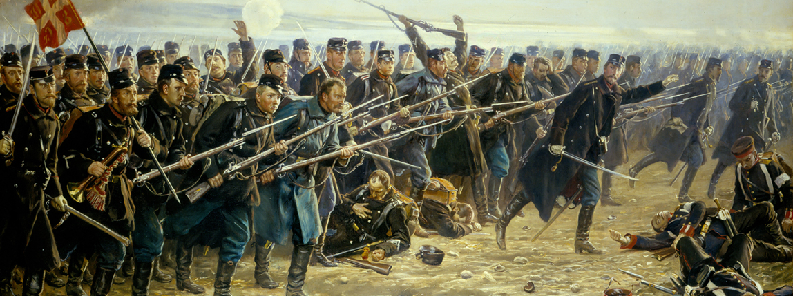
Dansk-idéhistorie opgave
DK i 1800-tallet

Slide 2

3 store opgaver
DiHO
Casen
SOP
Studieområdeprojekt
Selvstændighed
Studieretningscasen
Dansk-Idéhistorie-opgave
2.g
2.g
3.g

Slide 3
DiHO
Uge 8
Uge 9
Dag 1 | Dag. 2 | Dag 3 | Dag 4 | Dag 5 | Dag 6
Intro Undervisning Valg af opgave | Undervisning Arbejde med opgaven | Infosøgning Undervisning Arbejde med opgaven | Infosøgning Arbejde med opgaven Obligatorisk vejledning | Skrivedag Vejledning | Skrivedag Vejledning Aflevering

Slide 4

Studiemetoder
(SO kernestof)
Informationssøgning
Kildekritik
Skrivemetoder
Faglig vejledning
Procesorienteret evaluering

Slide 5
Generelle krav
SO-krav
Din tekst skal have form som en akademisk opgave.
Forside, indledning, problemformulering, metodeafsnit, konklusion, kildehenvisninger og litteraturliste er obligatorisk.
Du skal tilstræbe et fagligt og akademisk sprog.
Du anvender kilder og empiri fra materialebanken på learnspace. Du skal desuden anvende din viden om informationssøgning, når du selv skal finde mindst én kilde.

Slide 6
Generelle krav
Deadline efter sidste skrivedag (se lectio)
Omfang
5-7 sider
(eksklusiv: forside, problemformulering, litteraturliste og bilag)
Evalueringsskema udfyldes efterfølgende.
Afleveres 1 time efter deadline på opgaven

Slide 7
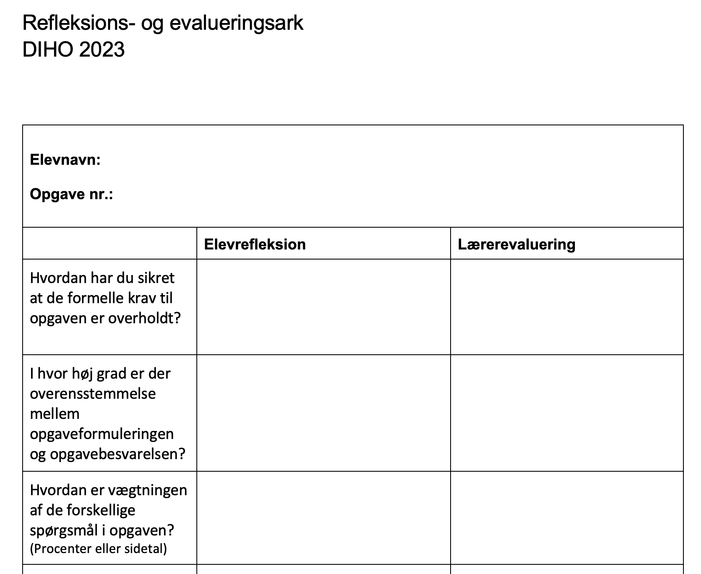
Evalueringsskema
Udfyldes efter aflevering
Tager ca. 1 time at udfylde
Deadline: 1 time efter selve opgaven
Afleveres på lectio
I får respons i samme skema
Udfyld alle felter
Skriv i hele sætninger
Brug gerne eksempler
Vejlederrespons
Forholder sig til din evaluering

Slide 8
Vejledning
Uge 8:
Her SKAL I arbejde på skolen og I SKAL forbi en vejleder
(se tidsplan i lectio)
Skrivedage i uge 9:
Her arbejder I på skolen ELLER derhjemme.
Vejledning foregår på skolen eller ved at kontakte en af lærerne på lectio.

